Slide 1
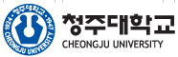
SU2 보고서 (8주차) Onera M6_3D (section)해석 결과
서 보 근
전산유체 해석 실습
청주대학교 항공기계공학과
지도교수: 임동균 교수님
Due: Nov. 20, 2025

Slide 2
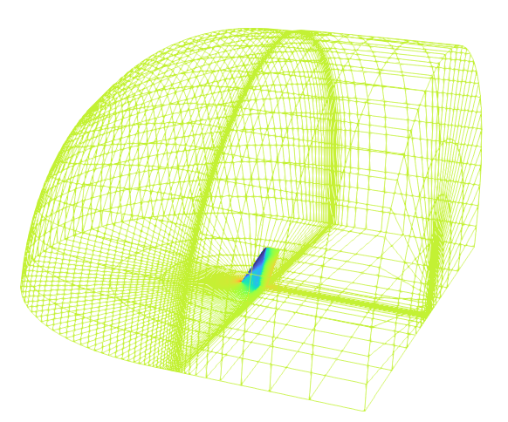
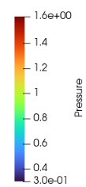
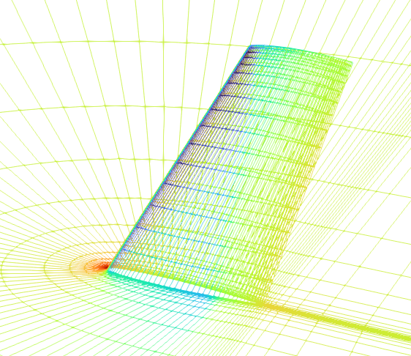
1. 해석 격자 조건
해석 격자 조건
본 해석에서는 다음과 같은 해석 격자 조건을 적용 :
Mesh Definition
NDIME = 3
NELEM = 582752
Physical governing equatiuons
SOLVER= RANS
KIND_TURB_MODEL= SA
COMPRESSIBLE FREE-STREAM DEFINITION
MACH_NUMBER= 0.8372
AOA= 6.06
REYNOLDS_NUMBER= 11.71E6
REYNOLDS_LENGTH= 0.64607
COMMON PARAMETERS DEFINING THE NUMERICAL METHOD
NUM_METHOD_GRAD= GREEN_GAUSS
CFL_NUMBER= 100.0
MULTIGRID PARAMETERS
MGCYCLE= V_CYCLE
MG_PRE_SMOOTH= ( 1, 1, 1, 1 )
MG_POST_SMOOTH= ( 0, 0, 0, 0 )
MG_CORRECTION_SMOOTH= ( 0, 0, 0, 0 )
FLOW NUMERICAL METHOD DEFINITION
CONV_NUM_METHOD_FLOW= JST
JST_SENSOR_COEFF= ( 0.5, 0.02 )
TIME_DISCRE_FLOW= EULER_IMPLICIT
Fig. 1 해석 결과 [wireframe]
Fig. 2 해석 결과 확대 [wireframe]

Slide 3
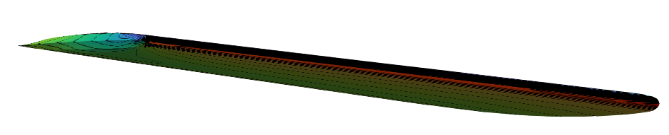
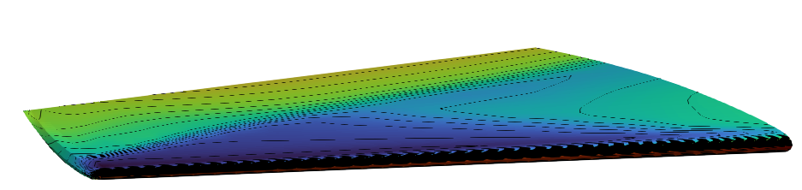
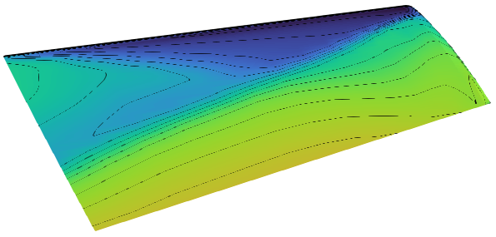
1. 해석 결과
해석 결과
결과 분석
항목 | 설명
LE(Leading Edge) 앞쪽 | High Pressure (정체 영역)가 형성됨
LE 바로 뒤 상면(Upper Surface) | 압력이 급격히 감소 → Low Pressure 형성
윗면 전반 | AOA 6° 조건 때문에 압력 기울기(pressure gradient) 증가
날개 뿌리(root) vs. 끝(tip) | Root에서 더 큰 Low Pressure, Tip 쪽으로 갈수록 변화 완만
Shock 형성 지점(0.84M 부근 특성) | 상면 중·후반부에서 압력 급상승(shock) 패턴이 나타남
Fig. 3 High pressure near LE
원인 분석
구간 | 이유
LE 고압(High Pressure) | 유동이 날개 앞전에서 정체(stagnation) → 속도 감소 → 압력 증가
LE 뒤 Low Pressure | 날개 윗면에서 유동이 가속(vena contracta처럼) → 속도 증가 → 압력 급강하
Root가 더 강한 저압 | Root 부근이 chord도 크고 3D 효과(wing sweep·near-fuselage 영향)가 커서 유동 가속이 더 강함
Shock(상면 중간–후반) | Mach 0.84 + AOA 6° → 상면에서 국소 초음속 → 충격파로 압력 급상승
Tip의 압력 변화가 약한 이유 | Tip은 두께가 얇고 chord도 짧아 유동 가속량이 상대적으로 적음
Fig. 4 Low pressure LE at upper wing
Fig. 5 CFD Result upper wing
*본 해석은 Chat GPT 의 도움을 받아 진행되었습니다.

Slide 4
Section 별 분석 (20,44%)
결과 분석
구분 | 내용
결과 | 20% 및 44% span에서의 압력계수 분포를 비교한 결과, SU2 해석 결과와 NASA 실험 데이터의 개형이 전반적으로 매우 유사하게 나타났다. 상면에서는 LE 부근의 흡입 피크와 이후 완만한 회복 구간, 그리고 충격파에 의해 급격히 압력이 증가하는 구간까지 실험과 거의 같은 위치에서 재현되고 있다. 하면에서도 LE 부근의 완만한 압력 변화와 TE 부근의 회복 경향이 실험 결과와 잘 일치한다.
해석 | 20%–44% 구간은 날개 뿌리에서 약간 떨어진, 비교적 3차원 효과가 크지 않은 준 2차원 영역이기 때문에, RANS-SA 모델과 현재 격자 해상도로도 경계층 거동과 충격파 위치를 상당히 정확하게 예측할 수 있다. 또한 Mach 0.84, AOA 6.06° 조건에서 유동이 아직 크게 박리되지 않는 영역이라, 점성/난류 모델의 한계가 크게 드러나지 않고 실험과 수치해석의 차이가 작게 나타난다.
정리 | 0.2–0.44 span 구간에서 SU2 RANS 해석은 LE 흡입 피크, 충격파 위치, 상·하면 압력 회복 경향을 실험과 거의 동일한 형태로 재현하였다. 따라서 이 구간에서는 본 해석이 신뢰할 만한 수준의 정확도를 가지며, 이후 다른 span(65–80%, 90% 이상) 해석 결과를 논의할 때 기준 섹션(reference section)으로 활용할 수 있다.
*본 해석은 Chat GPT 의 도움을 받아 진행되었습니다.

Slide 5
Section 별 분석 (65,80%)
결과 분석
구분 | 내용
결과 | 65%와 80% span에서도 전체적인 Cp 분포의 개형은 SU2 해석과 NASA 실험이 비슷한 경향을 보인다. LE 부근 상면에서 강한 흡입 피크가 형성되고, 그 뒤로 충격파에 의한 Cp의 급격한 변화가 나타나는 양상이 두 결과에서 공통적으로 확인된다. 다만, 그래프를 보면 SU2에서 예측한 충격파 위치가 실험에 비해 약간 앞전(더 작은 x/c) 쪽에 형성되고, 압력 점프의 크기도 다소 크게 예측되는 경향이 나타난다. 하면의 경우에는 전체적인 완만한 압력 분포는 실험과 유사하지만, 상면에 비해 차이가 상대적으로 작게 나타난다.
해석 | 65% 이후 span에서는 날개 끝단에 가까워지면서 3차원 효과와 강한 압축성 효과(Transonic shock)가 동시에 커진다. 이 구간에서는 충격파–경계층 상호작용이 강해지며, 실제 실험에서는 부분적인 박리나 재부착이 발생할 수 있다. 반면, 본 해석에서는 RANS–SA 모델과 현재 격자가 이러한 복잡한 박리 구조를 단순화해서 모델링하기 때문에, 충격파 위치와 세기가 약간 과대 예측(over-prediction) 되는 것으로 해석할 수 있다. 그럼에도 불구하고 LE 흡입 피크와 전체적인 압력 회복 경향은 실험과 잘 일치한다.
정리 | 0.65–0.80 span 구간에서 SU2 해석은 실험과 유사한 전체 Cp 개형과 LE 흡입 특성, 충격파에 의한 압력 변화 양상까지 잘 재현하지만, 충격파 위치와 세기에서 약간의 차이가 나타난다. 이는 날개 끝단 쪽에서 강해지는 3차원성 및 shock–boundary layer 상호작용을 단순 RANS 모델이 완벽히 포착하기 어렵기 때문으로 볼 수 있으며, 이후 90% 이상 섹션 결과와 비교할 때 3D 효과가 점점 지배적으로 변해간다는 흐름을 보여주는 구간이라고 정리할 수 있다.
*본 해석은 Chat GPT 의 도움을 받아 진행되었습니다.

Slide 6
Section 별 분석 (90,96,99%)
결과 분석
구분 | 내용
결과 | 90%, 96%, 99% span 구간에서는 SU2 해석과 실험 데이터 간의 개형 차이가 가장 뚜렷하게 나타나는 구간이다. 특히 x/c ≈ 0.17–0.23 부근에서 실험 데이터는 압력 계수가 상승하는 형태를 보이지만, SU2 해석에서는 같은 구간에서 오히려 Cp가 감소하는 반대 경향을 보인다. 이러한 차이는 96%에서도 일부 관찰되며, 99% 섹션에서는 그 차이가 더 극단적으로 커져 상·하면 압력 분포의 패턴이 실험과 다르게 나타나는 것을 확인할 수 있다.
해석 | 90% 이후 구간은 날개 끝단(Tip)에서 강하게 나타나는 3차원 유동(wing-tip vortex), 박리(separation), 국소적인 재부착, 그리고 Shock–vortex 상호작용이 동시에 존재하는 매우 복잡한 유동 영역이다. 실험에서는 이 영향 때문에 x/c ≈ 0.2 부근에서 **국소적인 압력 증가(Cp 상승)**가 나타나지만, RANS-SA 모델은 이러한 복잡한 3D 난류 구조를 충분히 예측하지 못해 단순한 감쇠 패턴(Cp 감소)으로 계산되는 경향이 있다. 즉, Tip 근처의 실제 박리·와류 구조를 수치 모델이 따라가지 못한 결과라 할 수 있다.
정리 | 90% 이상 span에서는 실험과 SU2 해석 사이에서 가장 큰 개형 차이가 나타나며, 특히 x/c ≈ 0.17–0.23 구간에서 실험은 Cp 상승, SU2는 Cp 감소를 예측하는 반대 양상이 핵심적인 차이로 확인된다. 이는 날개 끝단에서 주도적인 3차원 와류, 박리, shock–vortex 상호작용을 RANS 기반 SA 모델이 정확히 포착하기 어렵기 때문에 발생하는 대표적인 한계이며, 이러한 차이는 Tip 효과가 지배적으로 증가하는 방향성과 일치한다. 따라서 본 연구에서는 90% 이후 구간을 SU2 RANS-SA 모델의 한계를 설명할 수 있는 대표적인 지점으로 판단한다.
*본 해석은 Chat GPT 의 도움을 받아 진행되었습니다.

Slide 7
감사합니다
자세한 사항은 Git hub를 참조해 주시면 감사하겠습니다. 링크:https://github.com/Bogeuns/CFD_Class_Lecture.git

